Slide 1
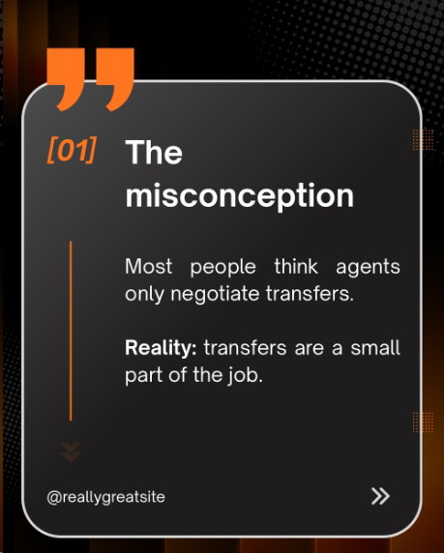
ความเข้าใจผิดหลัก
"หลายคนคิดว่าเอเยนต์ทำหน้าที่แค่เจรจาซื้อขายนักกีฬา" — แต่นั่นเป็นเพียงภาพที่สังคมมองเข้ามาจากภายนอก
ความจริงที่ถูกมองข้าม
ความเข้าใจผิด
เกี่ยวกับ
เอเยนต์กีฬา
คนส่วนใหญ่คิดว่าเอเย่นต์มีหน้าที่เพียงเจรจาการย้ายทีม แต่ความจริงคือ การย้ายทีมเป็นเพียงส่วนเล็ก ๆ ของงานทั้งหมด

Slide 2
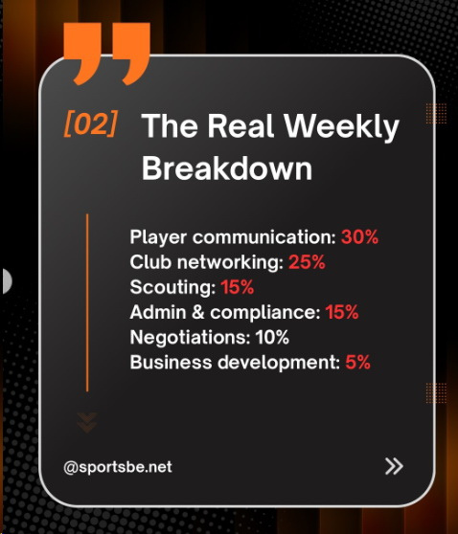
ภารกิจจริง
รายสัปดาห์
30%
25%
Player Communication
Club Networking
การติดต่อกับนักฟุตบอลมากที่สุด เช่น ติดตามสถานการณ์ รับฟังปัญหา ให้คำปรึกษา วางแผนอาชีพ และประสานงานเรื่องต่าง ๆ
การสร้างและรักษาความสัมพันธ์กับผู้บริหารสโมสร ผู้อำนวยการกีฬา โค้ช และแมวมอง เพื่อค้นหาโอกาสให้นักฟุตบอล
“สัดส่วนการทำงานจริงในหนึ่งสัปดาห์ของ Football Agent” โดยชี้ให้เห็นว่างานของเอเย่นต์ไม่ได้มีเพียงการเจรจาสัญญาหรือปิดดีล แต่ต้องใช้เวลาส่วนใหญ่ไปกับการสื่อสารและสร้างเครือข่าย

Slide 3
ภารกิจจริง
รายสัปดาห์
15%
15%
Scouting
Admin & Compliance
การค้นหาและประเมินนักฟุตบอล ศึกษาฟอร์มการเล่น ศักยภาพ พัฒนาการ และความเหมาะสมกับตลาดหรือสโมสร
งานเอกสารและการปฏิบัติตามกฎ เช่น ตรวจสัญญา จัดเก็บเอกสาร ตรวจสอบข้อบังคับ FIFA และสมาคมฟุตบอล รวมถึงติดตามกำหนดเวลา

Slide 4
ภารกิจจริง
รายสัปดาห์
10%
15%
Negotiations
Business Development
การเจรจาเรื่องค่าจ้าง โบนัส ระยะเวลาสัญญา ค่าธรรมเนียมเอเย่นต์ เงื่อนไขการย้ายทีม และสิทธิประโยชน์อื่น ๆ
การพัฒนาธุรกิจของเอเยนซี เช่น หาลูกค้ารายใหม่ สร้างพันธมิตร พัฒนาแบรนด์ และหาโอกาสทางการค้า
ดังนั้น บทบาทที่แท้จริงของ Football Agent จึงใกล้เคียงกับการเป็น ผู้จัดการอาชีพ (Career Manager) และ ที่ปรึกษาที่ได้รับความไว้วางใจ (Trusted Adviser) มากกว่าการเป็นเพียง “นายหน้าซื้อขายนักฟุตบอล”

Slide 5
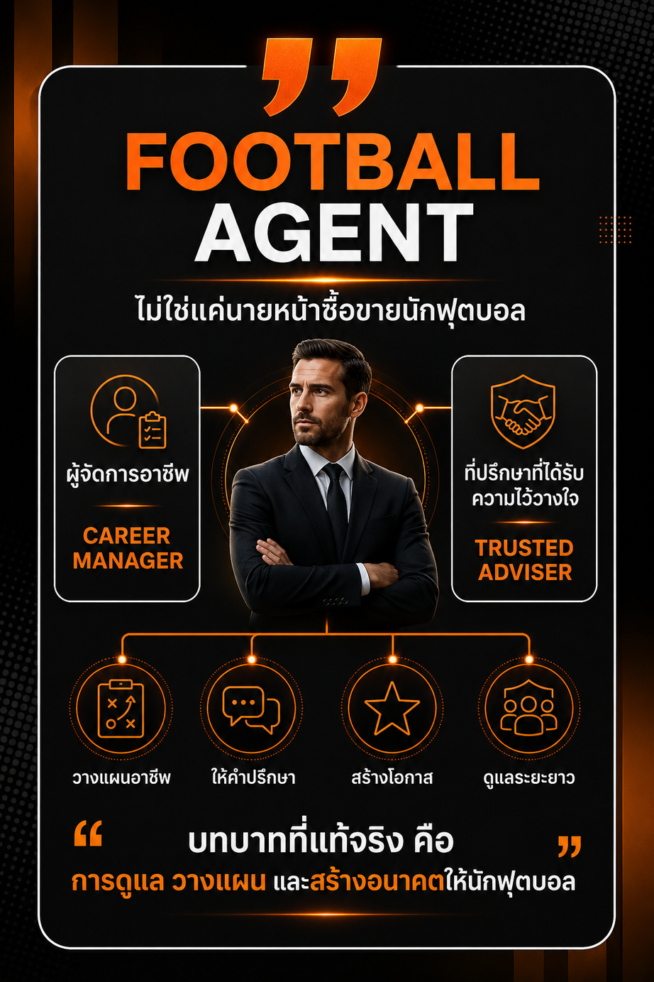

Slide 6
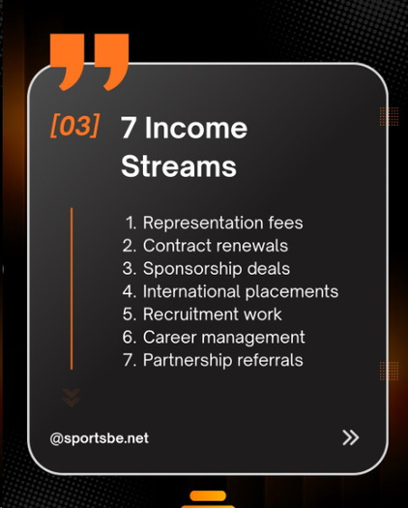
01
Representation Fees
ค่าบริการเป็นตัวแทน
05
International Placements
การจัดหาตำแหน่งในต่างประเทศ
7 ช่องทาง
รายได้
02
Contract Renewals
การต่อสัญญา
06
Recruitment Work
งานสรรหานักฟุตบอล
03
Sponsorship Deals
ข้อตกลงผู้สนับสนุน
07
Career Management
การบริหารอาชีพ
รายได้ของเอเยนต์กีฬาไม่ได้มาจากการโอนย้ายนักกีฬาเพียงอย่างเดียว แต่มาจากหลากหลายช่องทางที่สร้างความมั่นคงในระยะยาว
04
Partnership Referrals
ค่าตอบแทนจากการแนะนำไปให้ผูให้บริการอื่นๆ

Slide 7

ทำไม
เอเยนต์หน้าใหม่
ล้มเหลว
รอให้นักกีฬามาหาเอง
ติดต่อโดยยังไม่มีความไว้วางใจ
เอเย่นต์หน้าใหม่บางคนคิดว่า เมื่อได้รับใบอนุญาตแล้ว นักฟุตบอลจะเป็นฝ่ายเข้ามาติดต่อ แต่ในความเป็นจริง ใบอนุญาตเป็นเพียงคุณสมบัติพื้นฐาน เอเย่นต์ต้องแสดงตัวตน สร้างเครือข่าย และออกไปค้นหานักฟุตบอลที่มีศักยภาพอย่างเหมาะสม
การส่งข้อความหานักฟุตบอลทันทีโดยยังไม่มีความสัมพันธ์หรือความน่าเชื่อถือ อาจทำให้นักฟุตบอลมองว่าเป็นการรบกวนหรือสงสัยว่าเป็นมิจฉาชีพ
ไม่มีกระบวนการสเกาต์ที่เป็นระบบ
ยอมแพ้เมื่อถูกปฏิเสธ
การเลือกนักฟุตบอลจากความรู้สึก คลิปสั้น หรือคำแนะนำเพียงอย่างเดียวอาจทำให้ประเมินศักยภาพผิดพลาด เอเย่นต์ควรมีขั้นตอนตั้งแต่ค้นหา ติดตามฟอร์ม วิเคราะห์ข้อมูล ตรวจสอบประวัติ และประเมินความเหมาะสมกับตลาดเป้าหมาย
การถูกนักฟุตบอลหรือสโมสรปฏิเสธเป็นเรื่องปกติในอาชีพนี้ การปฏิเสธอาจเกิดจากจังหวะเวลา ความต้องการของสโมสร หรือความสัมพันธ์เดิมของนักฟุตบอล ไม่ได้แปลว่าเอเย่นต์ไม่มีความสามารถ ผู้ที่ประสบความสำเร็จจึงต้องเรียนรู้ ปรับปรุง และติดตามโอกาสอย่างมืออาชีพ

Slide 8
การได้รับใบอนุญาตไม่ได้ทำให้บุคคลประสบความสำเร็จในฐานะ Football Agent โดยอัตโนมัติ
ความสำเร็จเกิดจากการลงมือค้นหา การสร้างความไว้วางใจ กระบวนการทำงานที่เป็นระบบ และความอดทนต่อการถูกปฏิเสธ

Slide 9

แนวทาง
ความสำเร็จ
ไปชมการแข่งขันเป็นประจำทุกสัปดาห์
สร้างความสัมพันธ์กับโค้ช
เอเย่นต์ควรเข้าชมการแข่งขันในสนามอย่างสม่ำเสมอ เพื่อสังเกตความสามารถของนักฟุตบอลจากสถานการณ์จริง เพราะคลิปวิดีโออาจไม่แสดงให้เห็นการเคลื่อนที่โดยไม่มีบอล วินัยทางแท็กติก การสื่อสาร และทัศนคติระหว่างการแข่งขันทั้งหมด
ความสัมพันธ์ต้องตั้งอยู่บนความเป็นมืออาชีพ ไม่ใช่เพื่อแทรกแซงการตัดสินใจของโค้ช
ติดตามนักฟุตบอลที่มีศักยภาพอย่างต่อเนื่อง
สร้างคุณค่าให้ก่อน
ก่อนขอให้นักฟุตบอลลงนามในสัญญาเป็นตัวแทน เอเย่นต์ควรแสดงให้เห็นว่าสามารถช่วยอะไรได้ เช่น ให้คำแนะนำด้านอาชีพ วิเคราะห์โอกาสในการพัฒนา อธิบายข้อควรระวังในสัญญา หรือเชื่อมโยงกับผู้เชี่ยวชาญที่เหมาะสม โดยไม่ใช้แรงกดดันหรือให้คำมั่นสัญญาเกินจริง
เอเย่นต์ที่ดีไม่ตัดสินนักฟุตบอลจากการแข่งขันเพียงนัดเดียว แต่ควรจัดทำฐานข้อมูลและติดตามผลงานอย่างเป็นระบบ เช่น ตำแหน่ง อายุ นาทีลงเล่น พัฒนาการ จุดแข็ง จุดอ่อน การบาดเจ็บ และสถานะสัญญา เพื่อให้เห็นแนวโน้มในระยะยาว

Slide 10


Slide 11
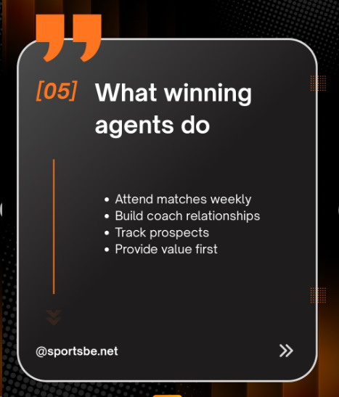
แนวทาง
ความสำเร็จ
เข้าชมการแข่งขัน
สร้างความสัมพันธ์
มอบคุณค่าก่อน
เข้าชมการแข่งขันอย่างน้อยสัปดาห์ละครั้ง เพื่อสังเกตนักกีฬาที่มีศักยภาพ และสร้างการรับรู้ในวงการกีฬาโดยตรง
สร้างความสัมพันธ์กับโค้ช สโมสร และบุคลากรในวงการ เครือข่ายที่แข็งแกร่งคือรากฐานของความน่าเชื่อถือและโอกาสใหม่
มอบคุณค่าและความช่วยเหลือก่อนขอผลตอบแทน ติดตามนักกีฬาที่มีศักยภาพอย่างสม่ำเสมอ และสร้างความไว้วางใจในระยะยาว

Slide 12
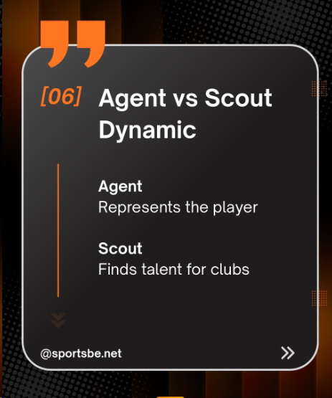
เอเยนต์ (Agent)
เอเยนต์คือตัวแทนของนักกีฬา ทำหน้าที่เจรจาสัญญา บริหารอาชีพ และปกป้องผลประโยชน์ของนักกีฬา ความสัมพันธ์ระหว่างเอเยนต์กับนักกีฬาต้องอาศัยความไว้วางใจและการสื่อสารที่ดีเป็นพื้นฐาน
สเกาต์ (Scout)
เอเยนต์
vs สเกาต์
สเกาต์ทำงานให้กับสโมสร ค้นหาและประเมินนักกีฬาที่มีศักยภาพ ทั้งสองบทบาทเชื่อมโยงกัน — สเกาต์ค้นพบความสามารถ ส่วนเอเยนต์นำนักกีฬาเข้าสู่เส้นทางอาชีพที่เหมาะสม

Slide 13
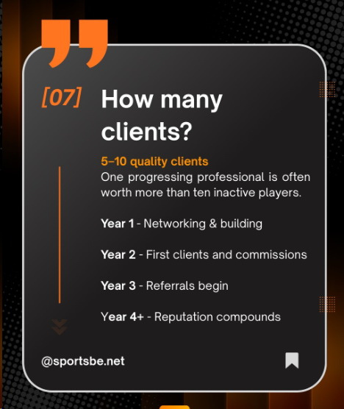
จำนวน
ลูกค้า
ที่เหมาะสม
5-10
ปีที่ 4+
ลูกค้าคุณภาพดีกว่า
จำนวนมากที่ไม่เคลื่อนไหว
ชื่อเสียงและรายได้
เติบโตอย่างรวดเร็ว
ปีที่ 1: สร้างเครือข่ายและฐานความสัมพันธ์
ปีที่ 2: เริ่มมีลูกค้าและรายได้ค่านายหน้า
ปีที่ 3: เริ่มมีลูกค้าจากการแนะนำปากต่อปาก
ปีที่ 4 ขึ้นไป: ชื่อเสียงและรายได้เติบโตอย่างรวดเร็ว
การบริหารลูกค้าที่ดีไม่ได้วัดจากจำนวน แต่วัดจากคุณภาพและความสัมพันธ์ที่แน่นแฟ้น เอเยนต์ที่ประสบความสำเร็จมักเริ่มต้นด้วยลูกค้าน้อยแต่ดูแลได้อย่างทั่วถึง สร้างความไว้วางใจ และขยายเครือข่ายผ่านการแนะนำปากต่อปากในระยะยาว

Slide 14
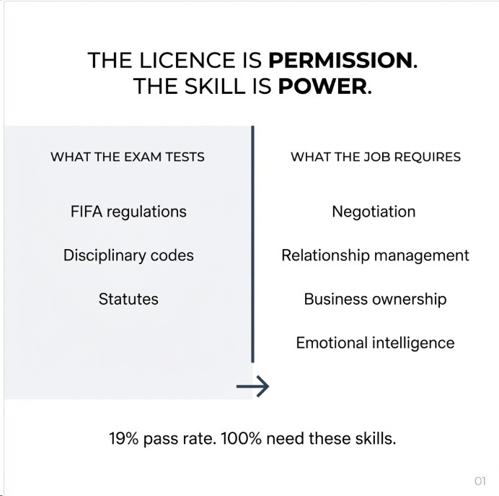
ข้อสอบใบอนุญาต
ข้อสอบทดสอบ: กฎของ FIFA, กฎระเบียบวินัย, ข้อบังคับการโอนย้าย — มีเพียง 19% เท่านั้นที่ผ่านการสอบ แต่การได้ใบอนุญาตเป็นเพียงจุดเริ่มต้น ไม่ใช่ความสำเร็จ
ทักษะงานจริง
ใบอนุญาต
คือสิทธิ์
ทักษะคือพลัง
ทักษะที่ต้องใช้จริง: การเจรจาต่อรอง, การบริหารความสัมพันธ์, การบริหารธุรกิจ, และความฉลาดทางอารมณ์ — ต้องใช้ทักษะเหล่านี้ 100% ในทุกวันทำงาน

Slide 15

สรุป
ประเด็นสำคัญ
มากกว่าการเจรจา
เครือข่ายคือหัวใจ
คุณภาพ ไม่ใช่ปริมาณ
งานของเอเยนต์ไม่ได้จำกัดอยู่แค่การโอนย้ายนักกีฬา แต่ครอบคลุมการสื่อสาร การบริหารความสัมพันธ์ และการพัฒนาอาชีพในระยะยาว
การสร้างความไว้วางใจกับนักกีฬา โค้ช และสโมสร คือรากฐานของความสำเร็จ เครือข่ายที่แข็งแกร่งสร้างโอกาสที่ยั่งยืนกว่าการเจรจาครั้งเดียว
ลูกค้า 5–10 คนที่มีคุณภาพดีกว่าลูกค้าจำนวนมากที่ไม่เคลื่อนไหว ทักษะและความรู้ที่เหมาะสมช่วยเพิ่มพลังและเปิดโอกาสใหม่เสมอ

Slide 16

ก้าวต่อไป
เส้นทางสู่การเป็นเอเยนต์กีฬามืออาชีพไม่ได้เริ่มจากใบอนุญาต แต่เริ่มจากการลงมือทำ สร้างเครือข่าย และพัฒนาตัวเองอย่างต่อเนื่อง ตั้งเป้าหมายให้ชัดเจนและอย่ายอมแพ้
เริ่มต้นทันที
พัฒนาต่อเนื่อง
→ เริ่มสร้างเครือข่ายและเรียนรู้ระบบสเกาต์
→ ลงเรียนและเตรียมสอบใบอนุญาต FIFA
→ เข้าชมการแข่งขันสม่ำเสมอ
→ มุ่งเน้นพัฒนาทักษะการเจรจา
→ บริหารความสัมพันธ์กับนักกีฬาและโค้ช
→ มอบคุณค่าก่อนขอผลตอบแทน
→ หมั่นติดตามและให้การสนับสนุน
→ ตั้งเป้าหมายระยะยาวและไม่ยอมแพ้

Slide 17



คำถาม
& คำตอบ
ขอบคุณครับ/ค่ะ ที่รับฟังการนำเสนอ
พร้อมตอบทุกคำถามและแลกเปลี่ยนความคิดเห็น
ยินดีรับฟังทุกข้อสงสัยของท่าน

Slide 18

ขอบคุณ
ติดต่อสอบถาม
Parinya.kw@ssru.ac.th

